Slide 1
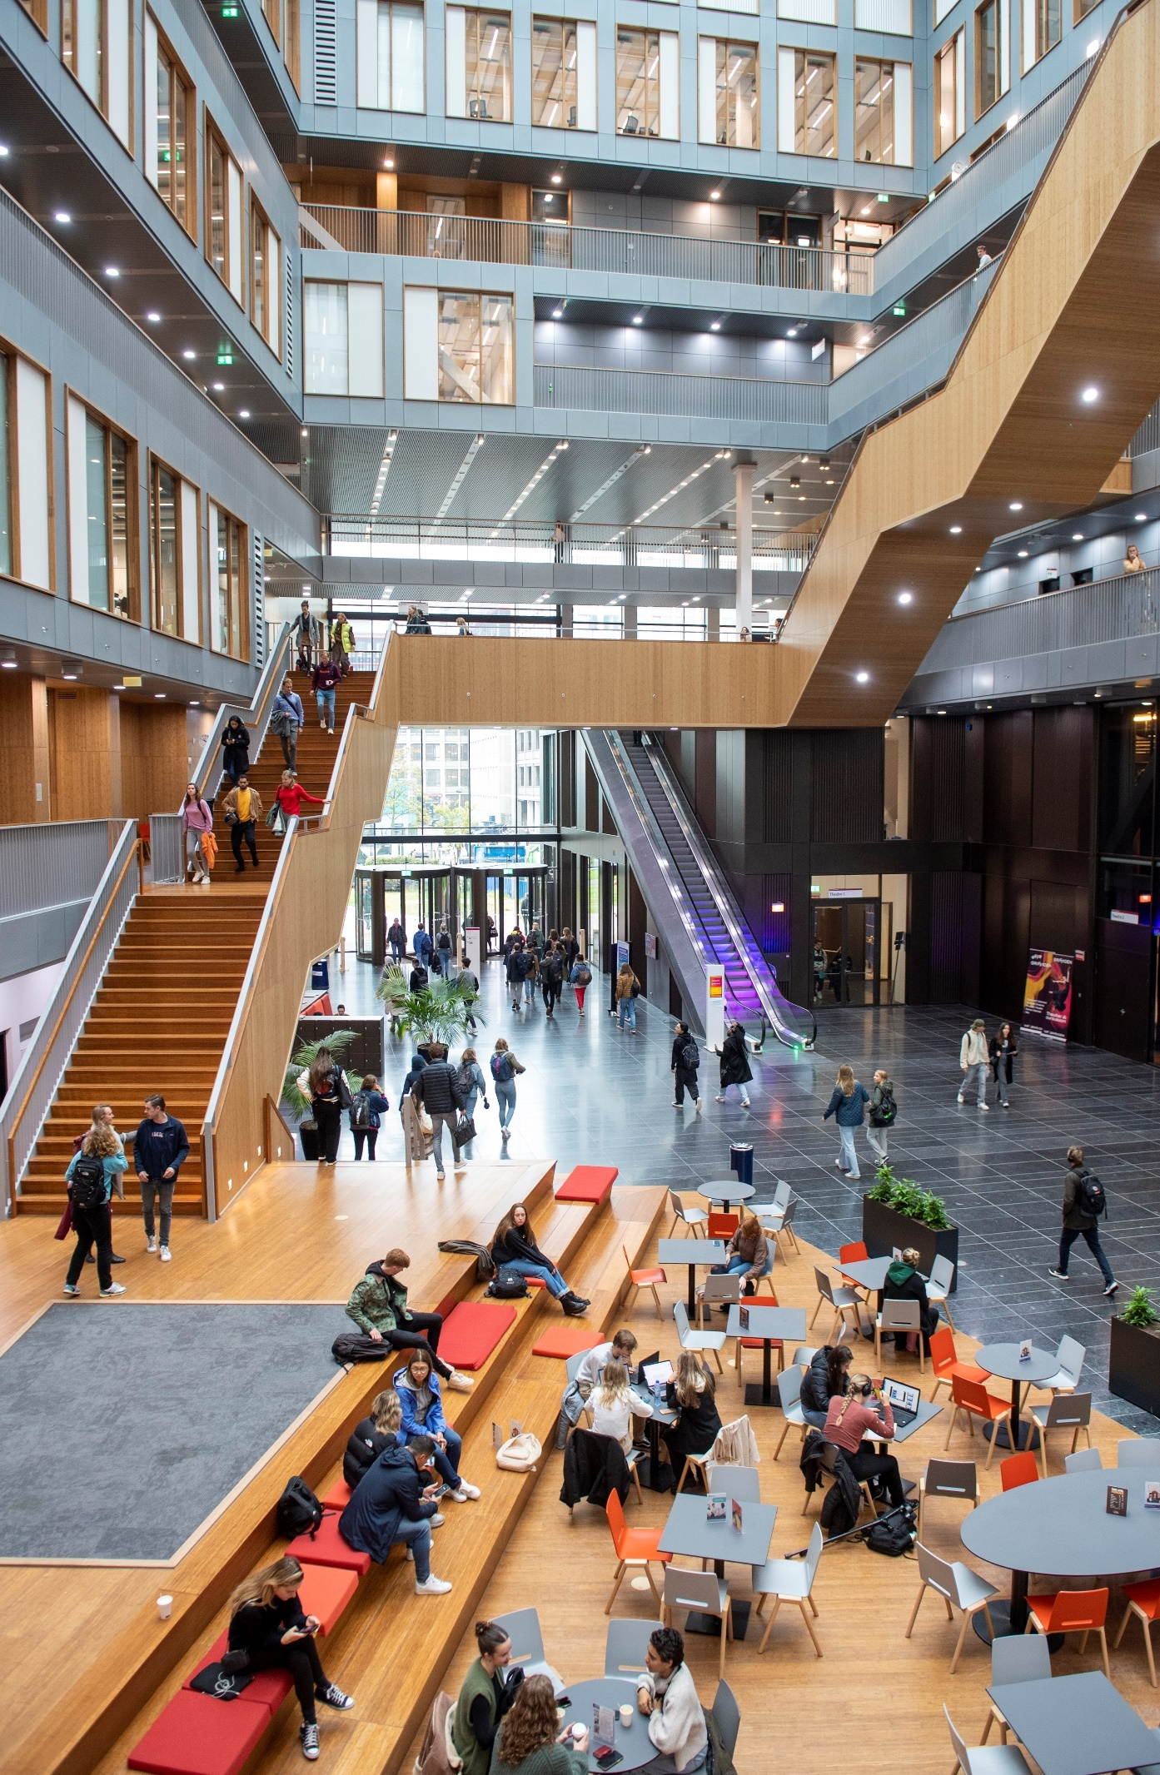
Architectuur Kader Afspraak
Menno Scheers (SURF, Lead Enterprise Architect)
Joël de Bruijn (MBO Digitaal, Beleidsadviseur)

Slide 2
Inhoud
Achtergrond en context
Samenwerking en rolverdeling Governance op architectuur en standaarden, een spade dieper (feb 2023).
Architectuur Kader Afspraak Format en opzet

Slide 3
Achtergrond en context
Strategische agenda’s en innovatie binnen het onderwijsdomein Leven Lang Ontwikkelen, Flexibilisering en Doorlopende Leerlijnen.
Gremia voor architectuur ‘in place’ Voor zowel inhoudelijke samenwerking als bestuurlijke afspraken.
Werken onder architectuur Noodzaak voor samenhang en structuur als breed gedeeld besef.
Maar extra uitdaging:
Versnelling door groeifondstrajecten.
Noodzaak voor sectoroverschrijdende afspraken.

Slide 4
Doel van architectuursamenwerking
Betere dienstverlening voor alle lerenden
Stimuleren hergebruik
Beperken complexiteit en voorkomen onnodige verschillen
Ontsluiten kennisinfrastructuur
Vergroten draagvlak
Door:
Scherpere afspraken over rolverdeling en aanpak
Samenwerken aan de voorkant ipv controle achterkant
Ruimte aan projecten voor ideeën

Slide 5
Samenhang tussen architecturen
Sectorale Referentiearchitecturen (HORA, MORA, FORA)
Kaderstellende Sectorarchitecturen (HOSA, MOSA, FOSA)
ROSA: verbinding, kaders (vanuit wet- en regelgeving) en referentie

Slide 6
Rolverdeling voor architectuursamenwerking
Al langer ‘in place’ : Informatiekamer, Edustandaard, Sectorale Architectuurcommunities
Nodig voor Groeifondstraject uitdagingen:
Edustandaard: Sectoroverschrijdend inzicht en overzicht.
Architectureteams van programma’s zelf: Opstellen van programma en project architecturen.
Enterprise Architectuurteams Sectorpartners: Stellen sectorspecifieke architectuurkaders op … … geven deze mee per Groeifondstraject in de vorm van een AKA:

Slide 7
Enterprise Architectuurteams Sectorpartners
Selectie van de relevante kaders per groeifondsprogramma.
Aanspreekpunt, uitdragen en toelichten van de sector en referentiearchitecturen richting de programma’s en projecten.
Toetsen van groeifondsprogramma’s aan de afgesproken kaders en signaleren van afwijkingen.
Bij eventuele afwijkingen met grote impact informeren van de standaardisatieraad en de Informatiekamer.

Slide 8
AKA Opzet
Doelen
Architectuurvisie
Business Architectuur
Applicatie
Architectuur
Principes
ROSA
Doelen
Architectuurvisie
Business Architectuur
Applicatie
Architectuur
Principes
KSA’s
(FOSA MOSA HOSA)
Doelen
Architectuurvisie
Business Architectuur
Applicatie
Architectuur
Principes
SRA’s
(FORA MORA HORA)
Doelen
Architectuurvisie
Business Architectuur
Applicatie
Architectuur
Principes
EduStandaard
Standaarden
Wetgeving
Staande Wetgeving
Veranderende Wetgeving

